Slide 1
ГОСУДАРСТВЕННОЕ БЮДЖЕТНОЕ ПРОФЕССИОНАЛЬНОЕ​
ОБРАЗОВАТЕЛЬНОЕ УЧРЕЖДЕНИЕ​
"ЗЛАТОУСТОВСКИЙ МЕДИЦИНСКИЙ ТЕХНИКУМ"​
​
ПРЕЗЕНТАЦИЯ​
ПОЗВОНОЧНИК ЧЕЛОВЕКА​
По дисциплине: « Анатомия​ и физиология человека»
​
Выполнили: Баранова Алёна
Александровна
Сайгафарова Эвилина
Ильмировна​
Специальность: Лечебное дело​
Курс:2 Группа:2ф9​
Руководитель: Князькова Елена
Александровна​
2025 г

Slide 2
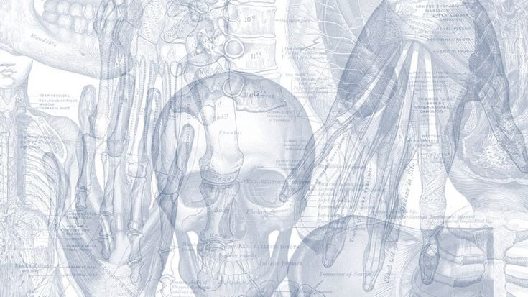
ПОЗВОНОЧНИК ЧЕЛОВЕКА

Slide 3
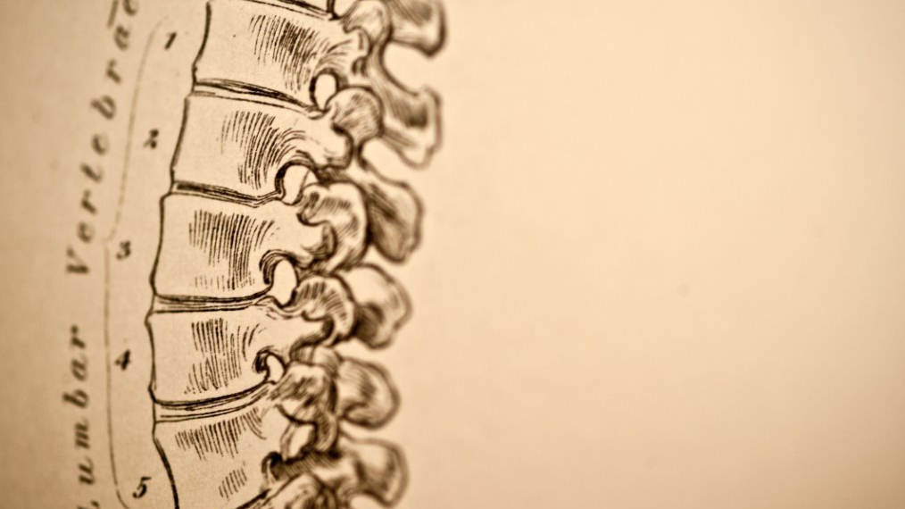
ПОЗВОНОЧНИК ЧЕЛОВЕКА
— основная часть осевого скелета, состоящая из 32–33 позвонков, последовательно соединённых друг с другом в вертикальном положении.

Slide 4
ФУНКЦИИ ПОЗВОНОЧНИКА:
Защищает спинной мозг
Служит опорой для мышц, органов и тканей туловища
Поддерживает голову
Обеспечивает прямохождение
Образует грудную и брюшную стенки
Служит амортизатором при движении

Slide 5
СТРОЕНИЕ

Slide 6
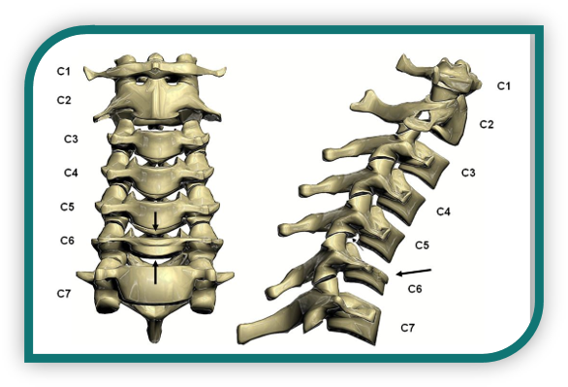
СТРОЕНИЕ ШЕЙНОГО ОТДЕЛА
Первый позвонок крепится к основанию черепа. При травме шейного отдела может быть летальный исход. Благодаря шейным позвонкам человек может поворачивать голову на 180 градусов, наклонять ее, двигать шеей. При поражении этого отдела могут появляться головные боли, нарушение зрения, может страдать вестибулярный аппарат, человек теряет чувство равновесия и баланса, происходит дезориентация

Slide 7
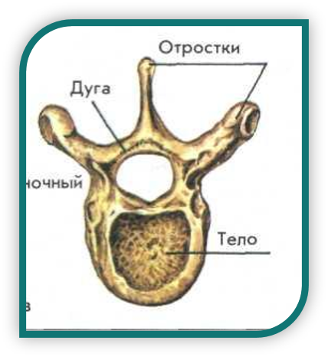
СТРОЕНИЕ ГРУДНОГО ПОЗВОНКА​
Грудной отдел выгнут С-образно выпуклостью назад. Этот отдел не столь мобилен, как вышеописанный. К специальным ямкам поперечных отростков прикреплены ребра, которые защищают важные органы человека – сердце и легкие. Позвонки становятся более широкими, ведь нагрузка на них увеличивается.

Slide 8
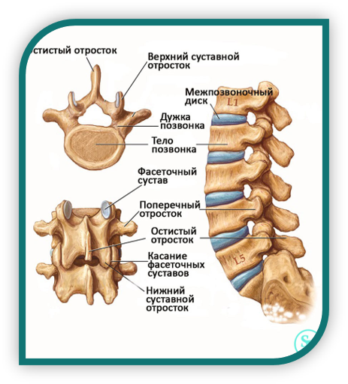
СТРОЕНИЕ ПОЯСНИЧНЫХ ПОЗВОНКОВ​
Позвонки этого отдела испытывают мощные нагрузки – они амортизируют всё тело при движении. Именно этот отдел наиболее подвержен травмам и грыжеобразованию, особенно они возникают при подъеме неадекватных грузов, при неправильном выполнении физических упражнений. Поясничные позвонки самые объемные.

Slide 9
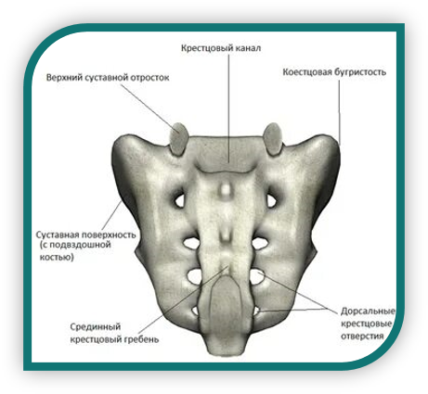
СТРОЕНИЕ КРЕСТЦА
Крестцово-подвздошное соединение относится к группе так называемых плотных суставов. Во время движения он передает силу от позвоночника через таз в ноги и находится под сильным напряжением. Кость крестца образована 5 позвонками, которые срастаются к 23-25 годам, она имеет треугольной форму.

Slide 10
СТРОЕНИЕ КОПЧИКА​
Копчик представляет собой рудимент, он помогает женщинам во время родов. У рожающих кости копчика могут слегка расходиться, обеспечивая возможность прохождения новорожденного через родовые пути. Копчик помогает позвоночнику справляться с нагрузкой на него во время сидения.
Через отверстия нижней части позвоночного столба происходит иннервация органов малого таза и нижних конечностей.

Slide 11
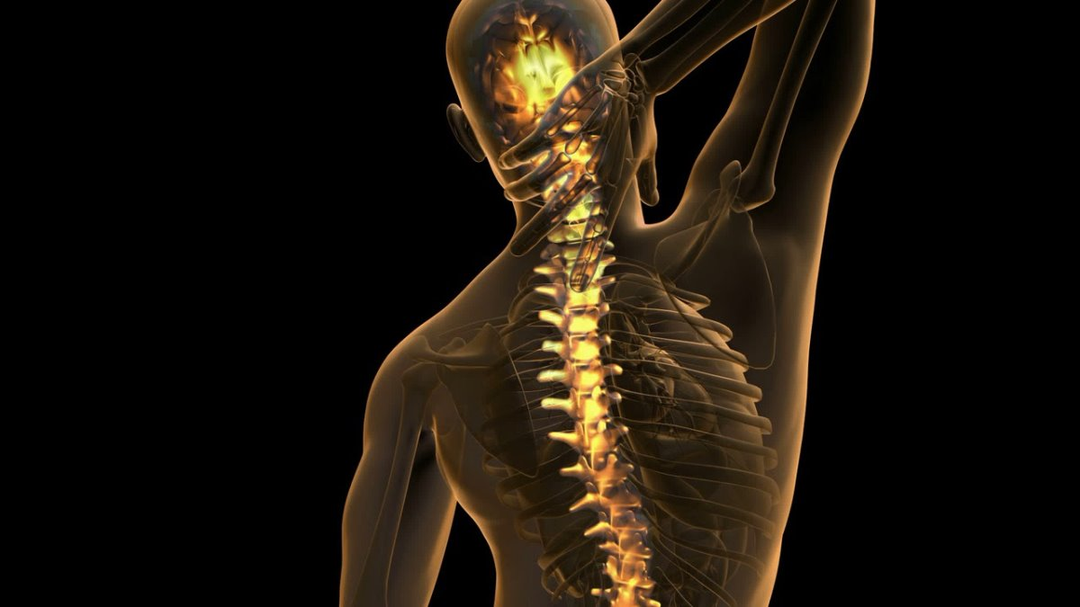
Шейный отдел — состоит из 7 позвонков
Грудной отдел — состоит из 12 позвонков ​
Поясничный отдел — состоит из 5 позвонков​
Крестцовый отдел — состоит из 5 позвонков
Копчиковый отдел — состоит из 3 — 5 позвонков

Slide 12
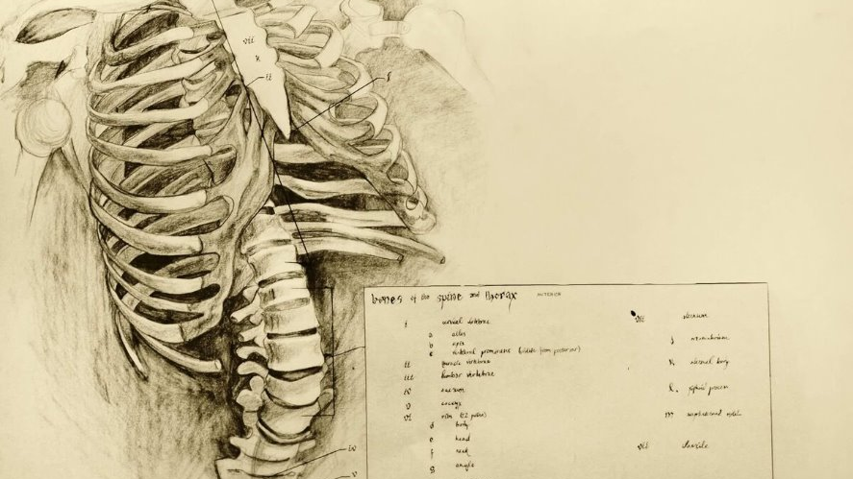
ЗАБОЛЕВАНИЯ​

Slide 13
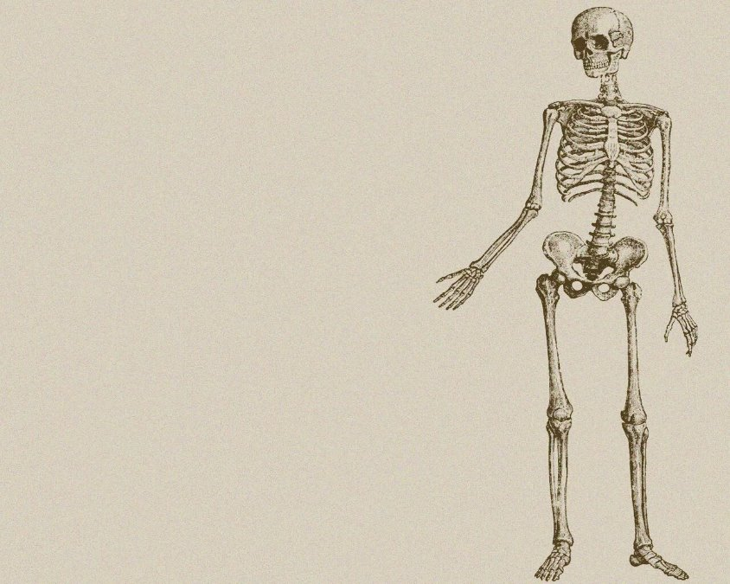
ОСТЕОХОНДРОЗ​
хроническое заболевание, характеризующееся развитием
дегенеративно-дистрофических изменений межпозвоночных дисков с последующим вовлечением в процесс смежных с ними позвонков и окружающих тканей.
Виды остеохондроза:
Шейный. Наиболее распространенными симптомами патологии являются острые боли при поворотах головы, чихании и кашле и прострелы
Грудной. Для патологии нехарактерны острые боли. Боль в области грудины, например, становится причиной того, что у больного могут заподозрить стенокардию
Поясничный. Связано с тем, что именно поясничный отдел позвоночника испытывает повышенные нагрузки. Больные жалуются не только на выраженные боли, но и ощущения онемения (в том числе в ногах)

Slide 14
СТАДИИ
Первая стадия. Для нее характерно обезвоживание ядра диска между позвонками. В дальнейшем высота диска сокращается. На данной стадии пациент не испытывает выраженного дискомфорта.
Вторая стадия. Для нее характерны протрузии дисков, при которых сокращаются просветы между позвонками. В результате происходит защемление нервных окончаний, что становится причиной локальной боли с возрастающей интенсивностью при резких движениях
Третья стадия. Для нее характерно стирание хряща между позвоночными тканями. Симптомы этой стадии ярко выражены. Пациенты жалуются на выраженную боль, которую можно снять только сильнодействующими препаратами
Четвертая стадия. Для нее характерна полная или частичная ограниченность подвижности

Slide 15
СИМПТОМЫ​
Боль, которая может возникать в шее, плечах, пояснице и даже в ребрах
Ощущение скованности в спине и пояснице
Онемение конечностей
Спазмы мышц или ощущение слабости в них
Озноб и ломота в теле
Повышенная утомляемость

Slide 16
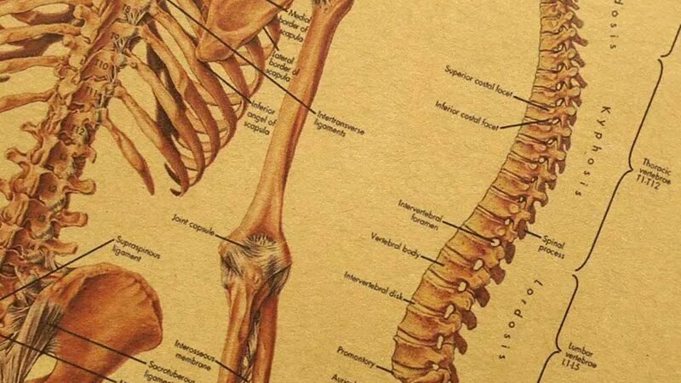
ЛЕЧЕНИЕ​
Прием лекарственных препаратов
Массаж
Выполнение специальных упражнений
Физиотерапию
Вытяжение (в том числе подводное)
Мануальную терапию

Slide 17
ИНТЕРЕСНЫЕ ФАКТЫ

Slide 18
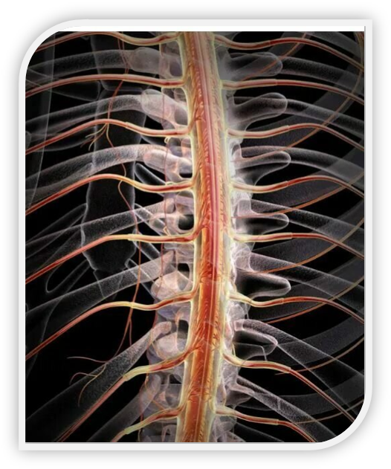
Спинальные нервы: От спинного мозга отходят 31 пара спинальных нервов, которые иннервируют различные части тела.
Проблемы с позвоночником: Около 80% людей испытывают боли в спине в какой-то момент своей жизни, и это может быть связано с неправильной осанкой, травмами или дегенеративными заболеваниями.

Slide 19
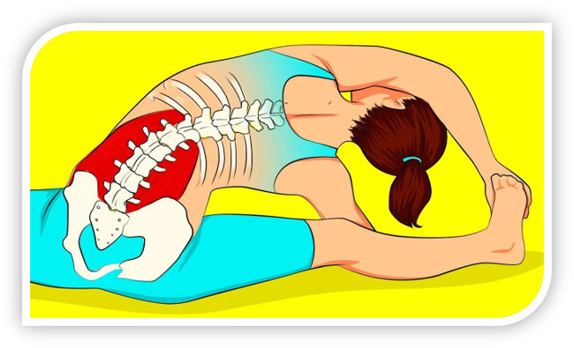
Гибкость: Позвоночник очень гибок благодаря межпозвонковым дискам, которые действуют как амортизаторы и позволяют двигаться в различных направлениях.
Возрастные изменения: С возрастом межпозвонковые диски могут терять влагу и эластичность, что может привести к болям в спине и другим проблемам.

Slide 20
РЕНТГЕНОВСКИЕ СНИМКИ

Slide 21
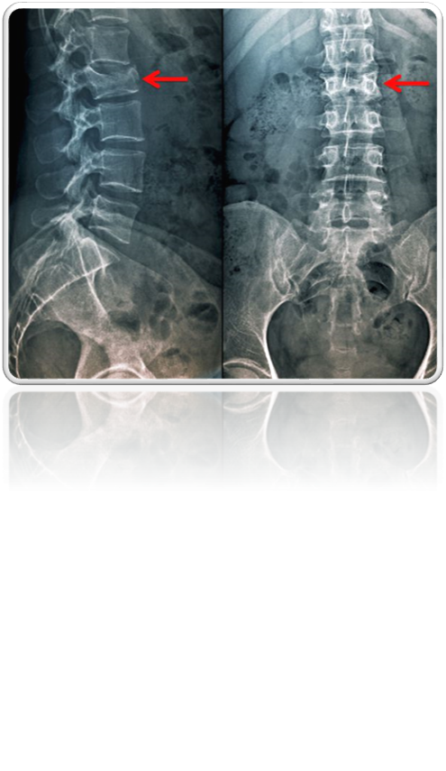
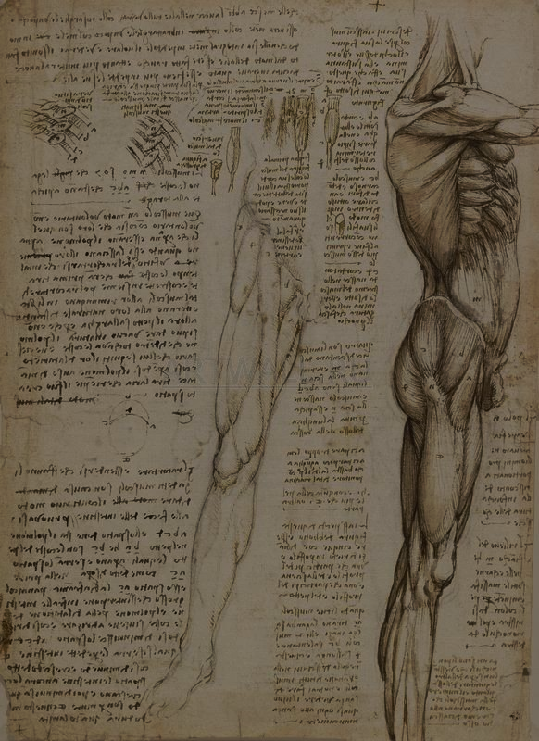
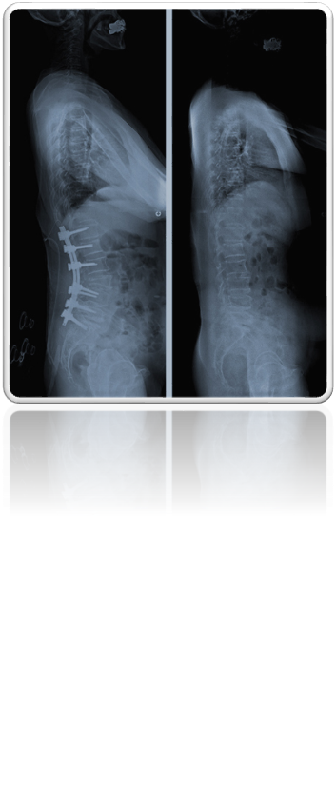
Компрессионный перелом позвоночника на рентген-снимке​
Рентген позвоночника до и после операции при кифозе​

Slide 22
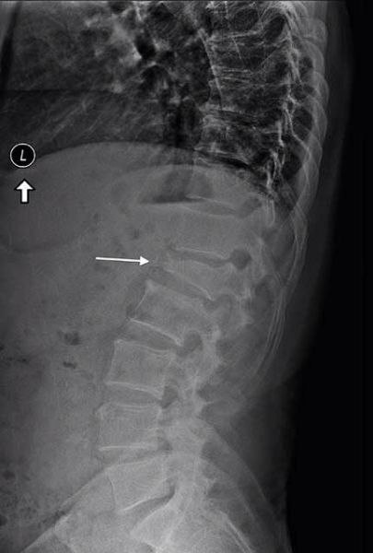
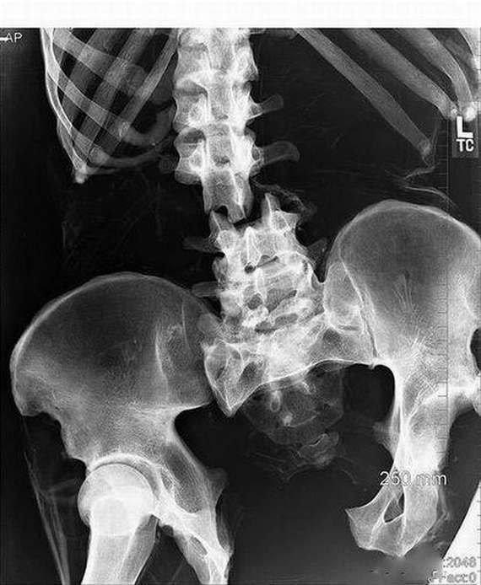
Смещение последнего грудного позвонка
Перелом позвоночного столба в поясничном отделе

Slide 23
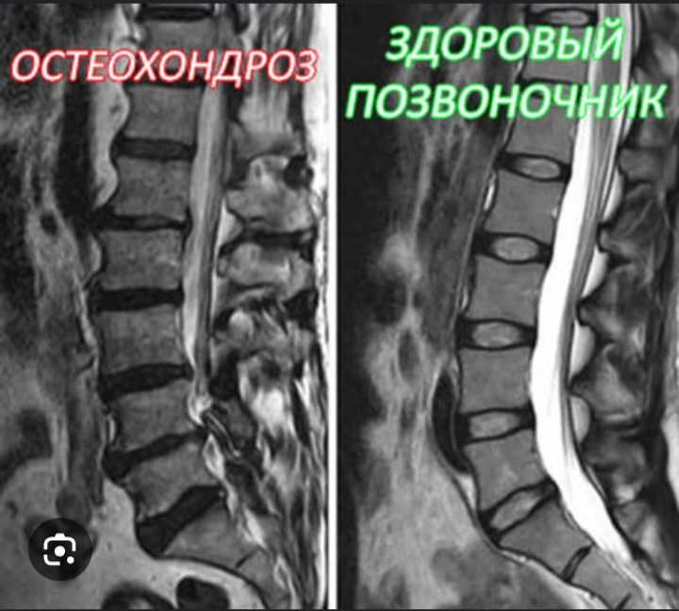
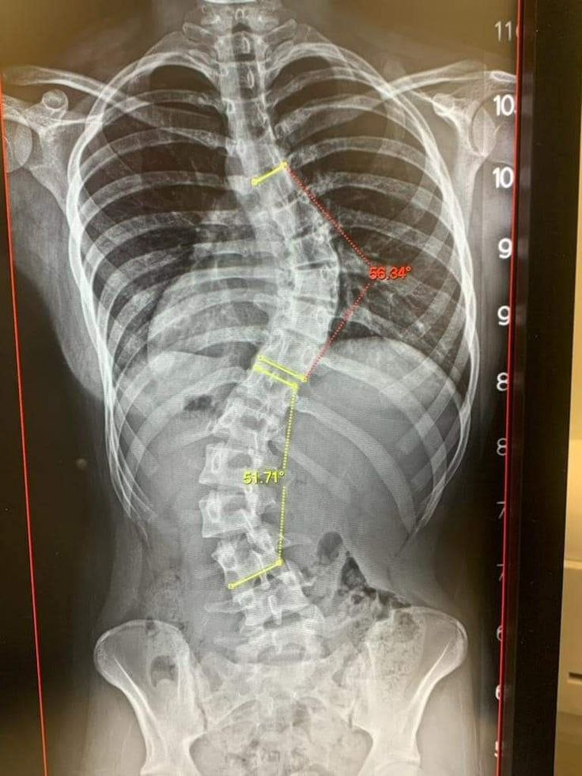
Остеохондроз позвоночного столба поясничного отдела
Увеличенный грудной кифоз 56.34 и увеличенный поясничный лордоз 51.71

Slide 24
ВИДЕО
Компрессионный перелом позвоночника

Slide 26
Спасибо за внимание!
Берегите свой позвоночник!

